Slide 1

Pengenalan Kecerdasan Buatan (Artificial Intelligence / AI )

Slide 2
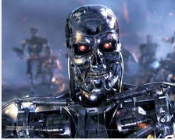
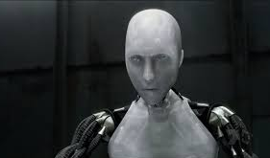
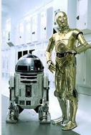
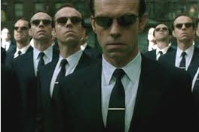
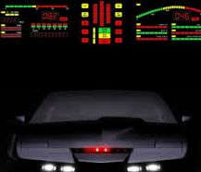
Sci-Fi

Slide 3
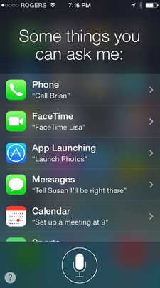
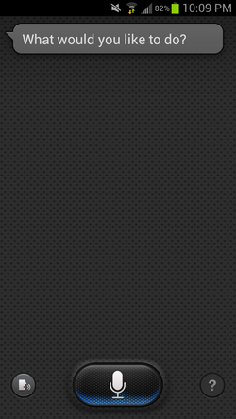
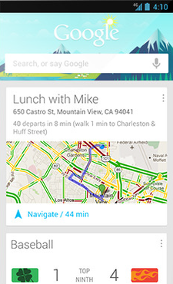
Natural Language Processing
http://en.wikipedia.org/wiki/Siri
http://en.wikipedia.org/wiki/S_Voice
http://en.wikipedia.org/wiki/Google_now

Slide 4
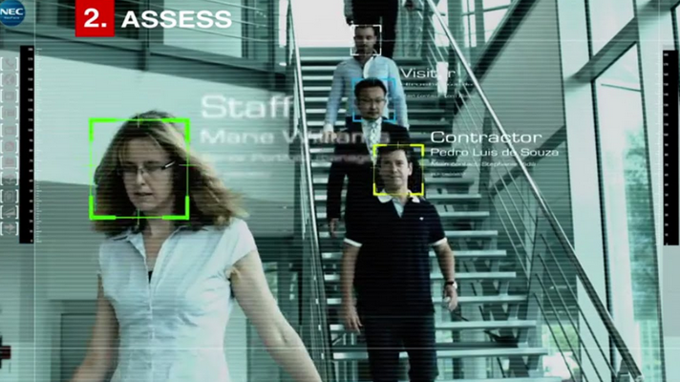
Vision / Perception

Slide 5
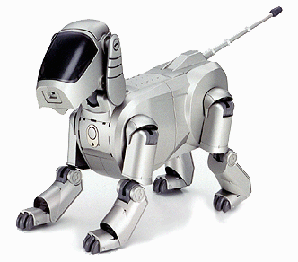
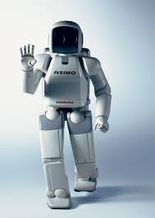
Robotic
http://www.sony.net/SonyInfo/News/Press_Archive/199905/99-046/index.html?PHPSESSID=7788ce41b49b7807c774c3f10f1d2e15
http://www.bubblews.com/news/1369371-asimo-the-robot

Slide 6
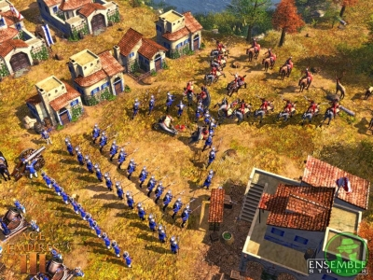
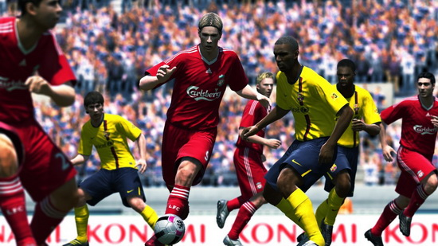
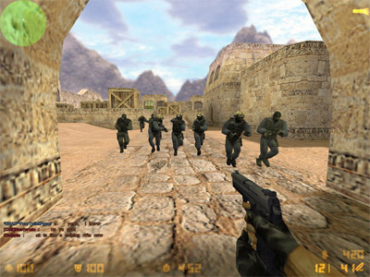
Game Playing

Slide 7
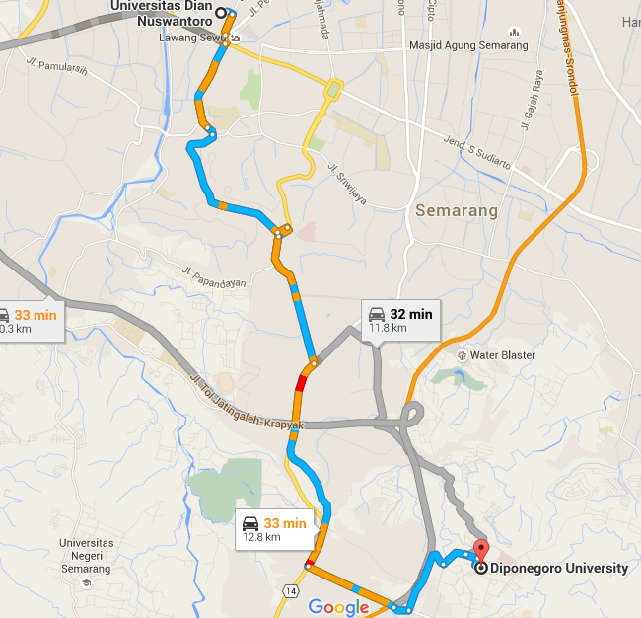
Decision Making

Slide 8
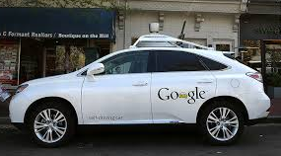
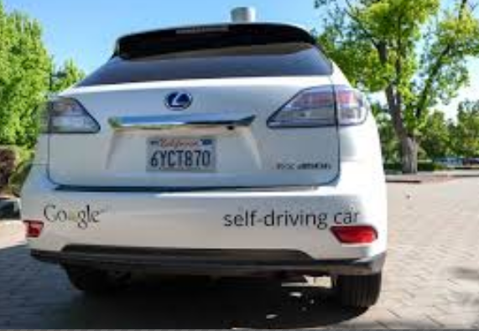
Self Driving Car

Slide 9
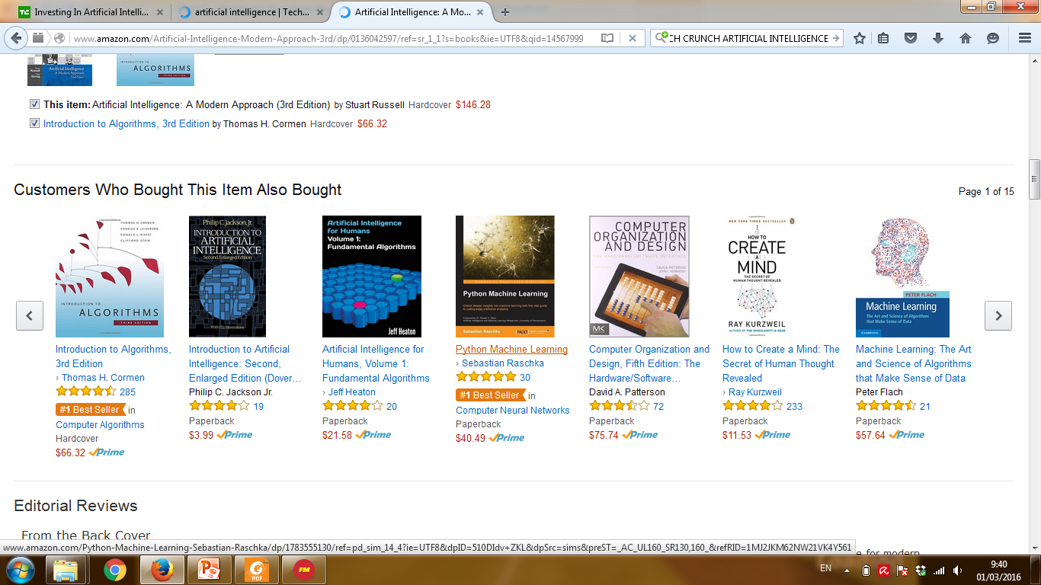
E-Commerce

Slide 10
Some Interesting Research and Application
http://alice.pandorabots.com/
http://en.akinator.com/
https://www.wolframalpha.com/
Deepface from Facebook
Façade, NLP Based Game
Singularity
Google Deepmind
Informasi perkembangan AI – Techcrunch, AITopics

Slide 11
Definisi AI
Apa itu kecerdasan ? …
Apa itu kecerdasan buatan / Artificial Intelligence (AI) ?
Mesin pintar ?
Berpikir seperti manusia ?
Bertindak seperti manusia ?
Pandai ?
Komputer pintar ?
Smart phone ?

Slide 12
AI vs Human Brain
 | AI | Human Brain
Permanen | Y | N
Transferable | Y | N
Cost | Murah | Mahal
Consistent | Y | Bisa berubah
Documentable | Y | N
Time-consuming | Fast | Not fast
Creativity | N | Y
Experience | N | Y
Case-dependent | Y | N

Slide 13
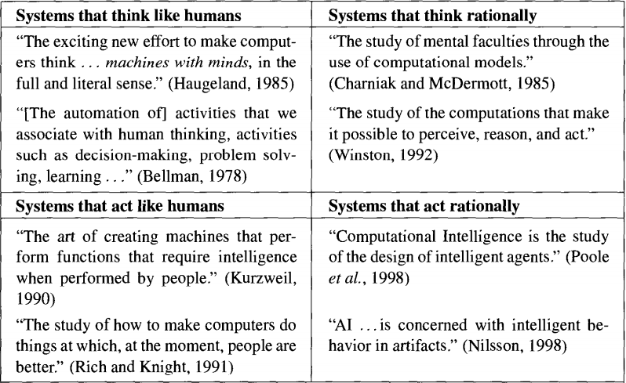
Berkaitan dengan
Proses berpikir
Berkaitan dengan
Tingkah laku
Thinking humanly dan acting humanly adalah 2 definisi yang sangat luas. Pemikiran manusia yang di luar rasio, yaitu refleks dan perasaan belum dapat ditirukan oleh komputer
Definisi thinking rationally lebih sempit daripada acting rationally, maka yang paling tepat untuk saat ini adalah acting rationally dengan pendekatan rational agent.

Slide 14
Tingkat Kecerdasan AI
Weak AI – mesin bertindak seakan-akan mempunyai kecerdasan
Strong AI – mesin berpikir dan bertindak seperti manusia (Human Level AI). Strong AI belum ada, dan hanya dapat dilihat di film fiksi ilmiah, seperti Terminator, Matrix, dll.

Slide 15
Human Level AI
Turing Test diajukan oleh Alan Turing untuk mengukur apakah AI mempunyai kecerdasan selevel manusia. Sampai saat ini belum ada yang dapat melewati Turing Test ini.
Chinese Room adalah pemikiran oleh John Searle untuk menyangkal bahwa AI dapat setara dengan manusia.

Slide 16
Pengertian Kecerdasan Buatan
Komputer dapat melakukan aksi secara rasional.
Agen cerdas :
autonomous
bereaksi terhadap lingkungannya
mengambil tindakan yang memaksimalkan kesempatan untuk sukses / berhasil (menyelesaikan tugas)

Slide 17
Dua metode utama di AI
1. Symbolic AI (mengutamakan representasi pengetahuan)
- Searching / Planning
- Reasoning / Logika
2. Learning (mengutamakan data)

Slide 18
REFERENSI
Artificial Intelligence : A Modern Approach 4th Edition, by Russell & Norvig
Artificial Intelligence : A Systems Approach by M.Tim Jones
Artificial Intelligence : A Guide to Intelligent Systems 2nd edition by Michael Negnevitsky
Kecerdasan Buatan (Modul), by T.Sutojo, M.Kom, Edy Mulyanto, M.Kom, Dr. Vincent Suhartono
Artificial Intelligence by Suyanto, ST, MSc

